Slide 1


Годовой отчет
Главного врача ГБУЗ «ГП № 214 ДЗМ»
А.А. Ошноковой

Slide 2
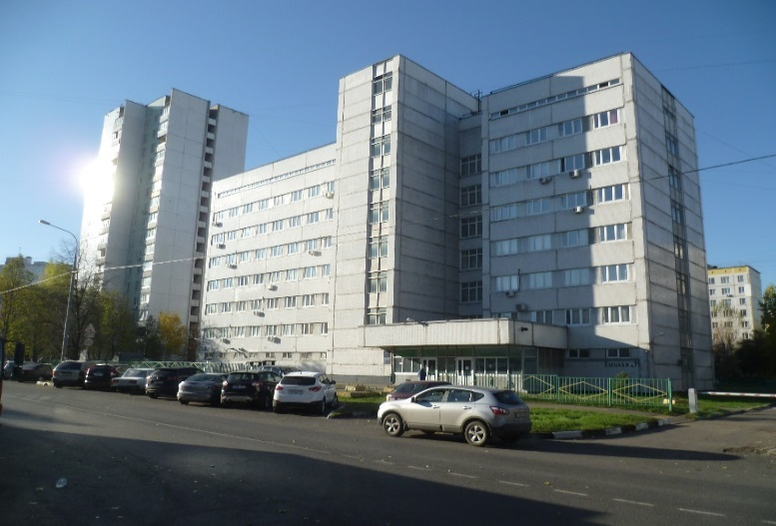
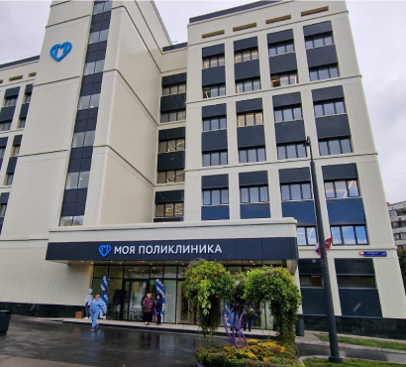
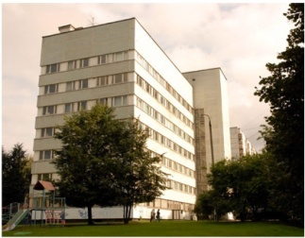
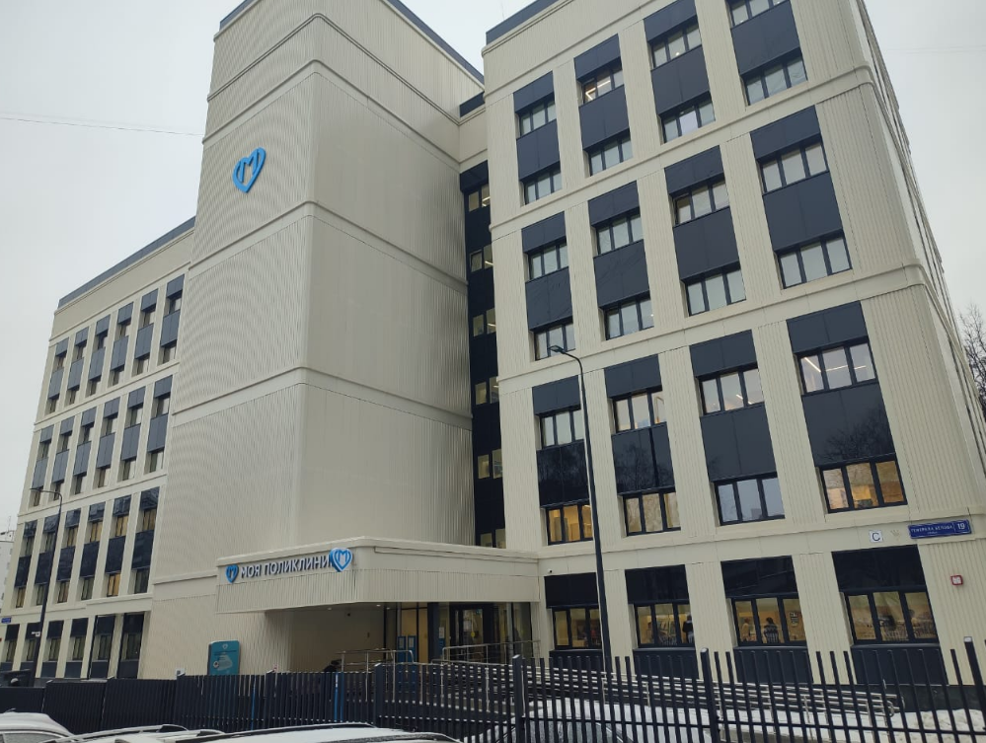
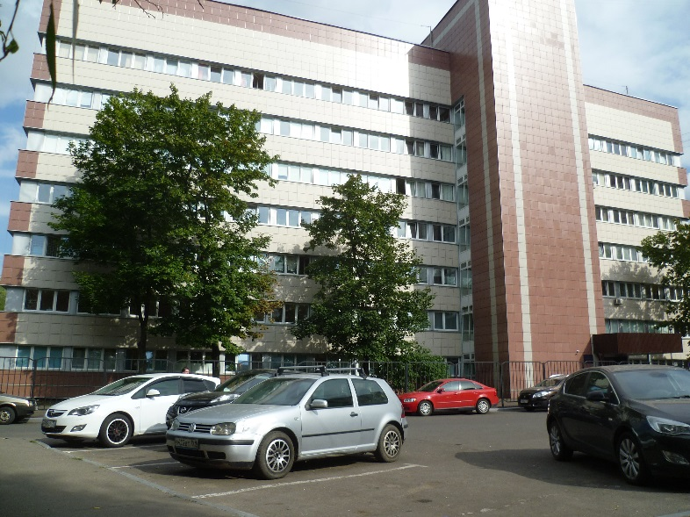
Головное здание ГБУЗ «ГП №214 ДЗМ»
Москва, ул. Елецкая, д.14
Открытие после капитального ремонта 08.09.2023
Филиал №2
Москва, ул. Генерала Белова, д.19, к.2
Открытие после капитального ремонта 28.08.2023
Филиал №1
Москва, Ореховый бульвар, д.35, к.2
С 18.12.2023 закрыт на капитальный ремонт

Slide 3
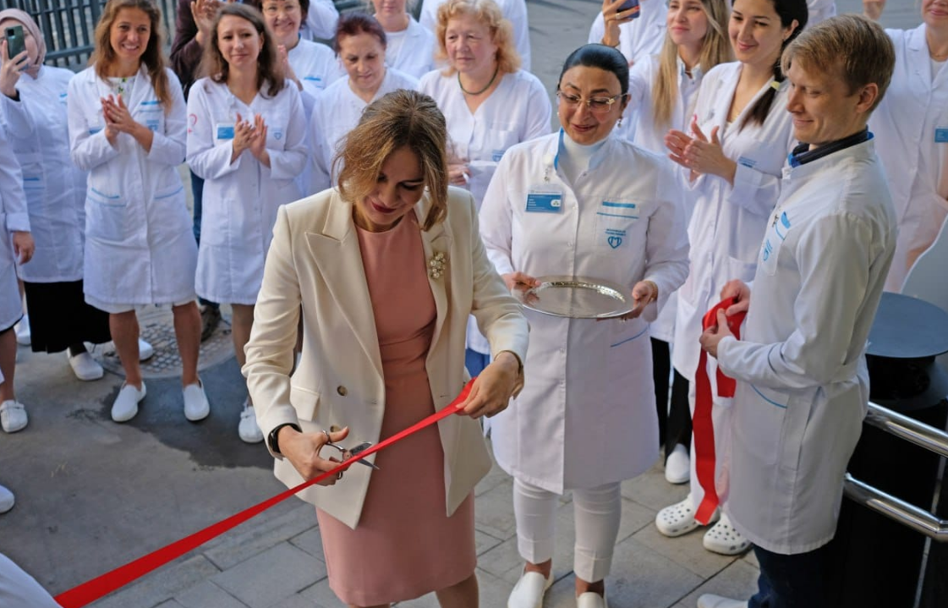
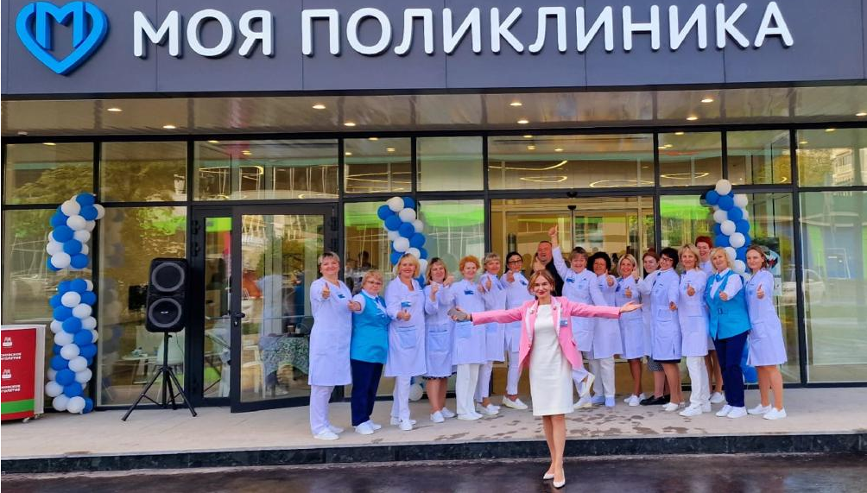
Открытие: как это было

Slide 4
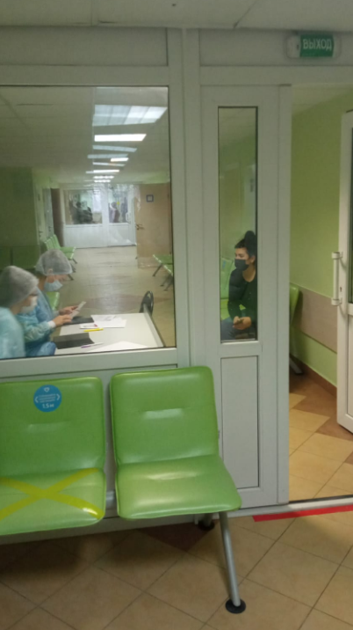
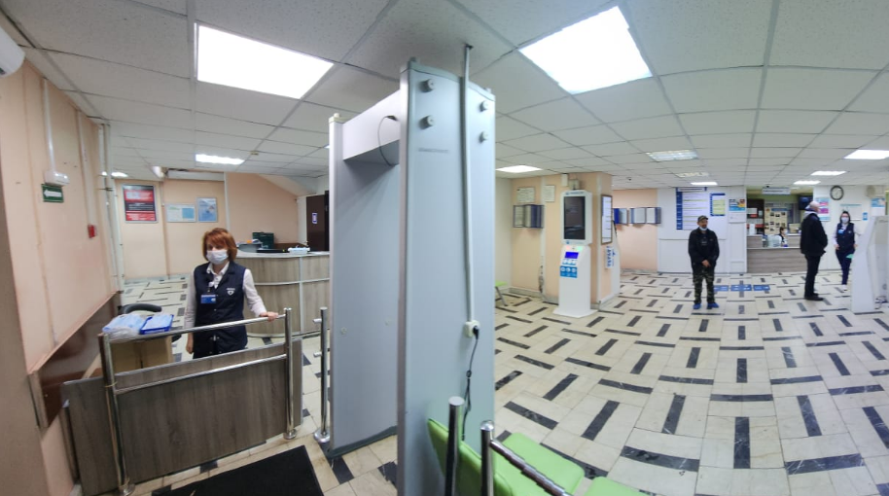
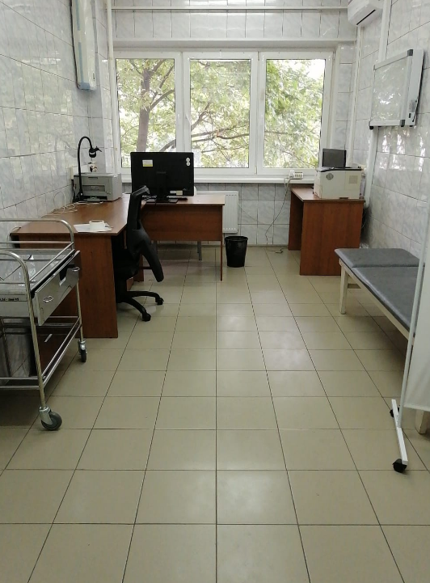
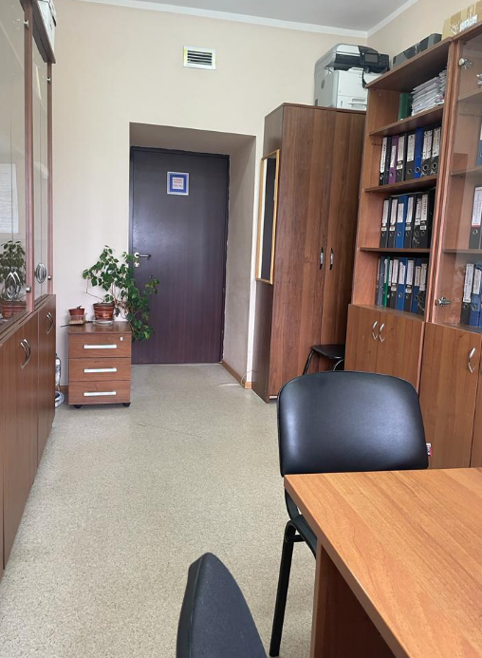
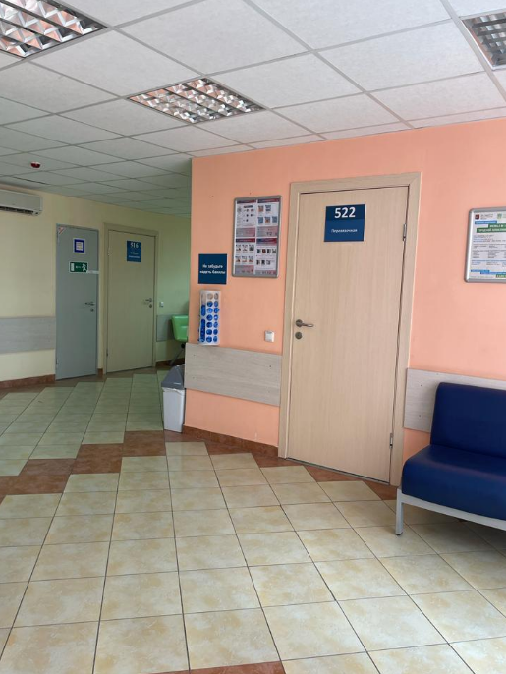
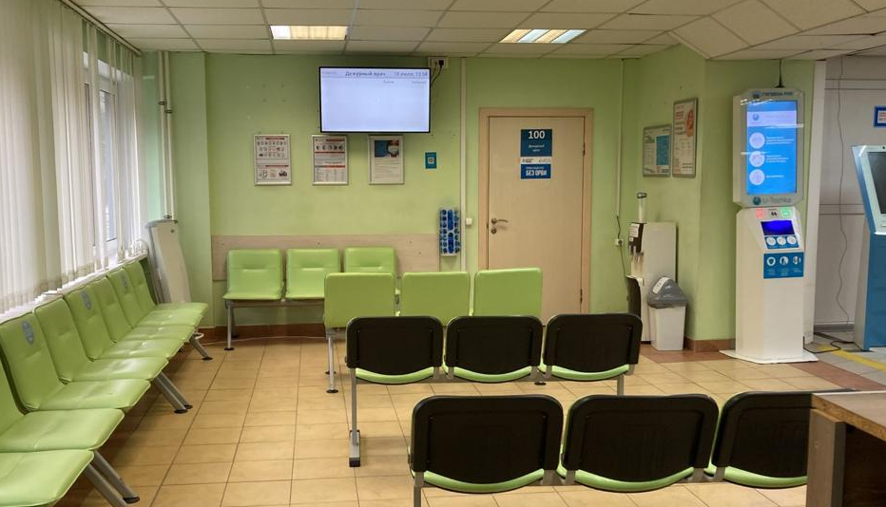
На время проведения капитального ремонта в головном здании и Филиале №2
прием всех пациентов, прикрепленных к «ГБУЗ ГП 214 ДЗМ», был организован в Филиале №1.
Графики работы всех сотрудников были составлены таким образом, чтобы все специалисты были обеспечены рабочими местами и оказывали медицинскую помощь в полном объеме

Slide 5
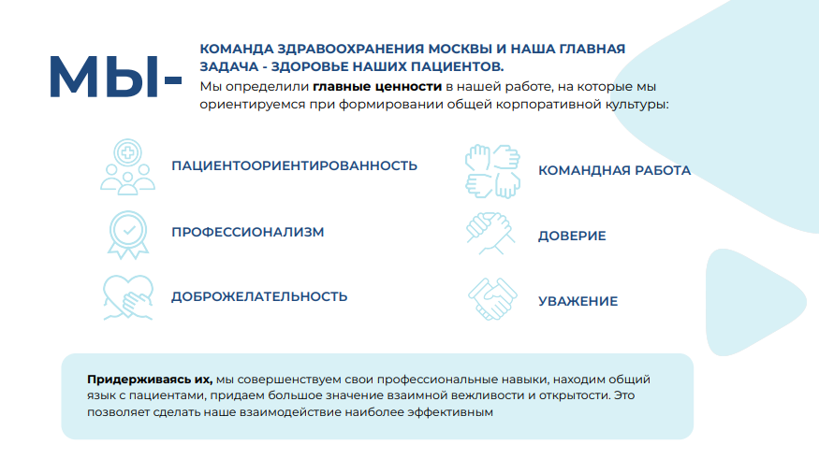

Slide 6
Основные показатели прикрепленного населения
ГП № 214 (головное отделение) | ГП № 214 (филиал № 1) | ГП № 214 (филиал № 2)
1 240 Посещений в смену | 1 240 Посещений в смену | 1 240 Посещений в смену
67601 человек 22 590 человек старше трудоспособного возраста | 71206 человек 21 851 человек старше трудоспособного возраста | 54639 человек 20 951 человек старше трудоспособного возраста
Численность прикрепленного населения
193 446
человек

Slide 7
Посещения по ОМС 2022-2023 год

Slide 8
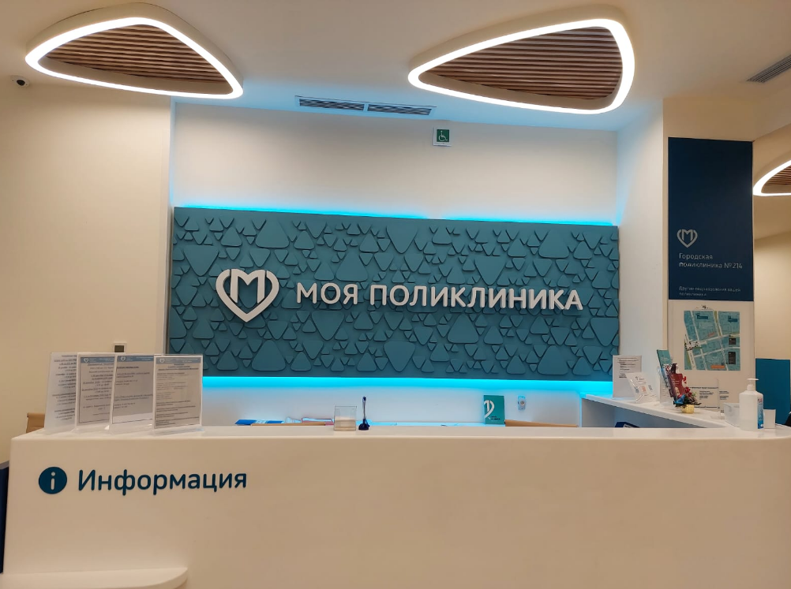
Реализуемые проекты
Проводятся
Диспансерное наблюдение, проактивное диспансерное наблюдение
Диспансеризация, профилактические медицинские осмотры, углубленная диспансеризация
Проект «Московское долголетие»
Проекты «Московское долголетие»
Проект «Онкопомощник»

Slide 9
Проактивное диспансерное наблюдение
Лечащий врач
определяет необходимые обследования,
формирует программу ПДН с электронными направлениями на исследования, консультации других специалистов,
определяет необходимую лекарственную терапию
выписывает электронный рецепт на препараты
Помощник врача
информирует пациентов о программе ПДН,
сообщает о появлении изменений в ней по решению лечащего врача,
помогает пациентам планировать посещение поликлиники в рамках диагностики и лечения,
информирует пациента о перечне, сроках прохождения и правилах подготовки к лабораторным, инструментальным и аппаратным исследованиям,
заполняет контрольную карту диспансерного наблюдения перед посещением пациента,
обеспечивает взаимодействие пациента с лечащим врачом и специалистами на основе информации о пациенте в системе ЕМИАС,
осуществляет общение с пациентами, в том числе для записи на прием,
приглашает и записывает пациента на внеплановый диспансерный прием к ведущему врачу в случае выявления отклонений в анкете самоконтроля пациента в ЭМК, вызове скорой медицинской помощи, госпитализации.
9 нозологий ПДН:
сахарный диабет,
гиперхолестеринемия,
артериальная гипертония,
ишемическая болезнь сердца,
фибрилляция и трепетание предсердий,
хроническая сердечная недостаточность,
цереброваскулярные заболевания,
хроническая обструктивная болезнь легких,
язвенная болезнь.

Slide 10
Диспансерный учет

Slide 11
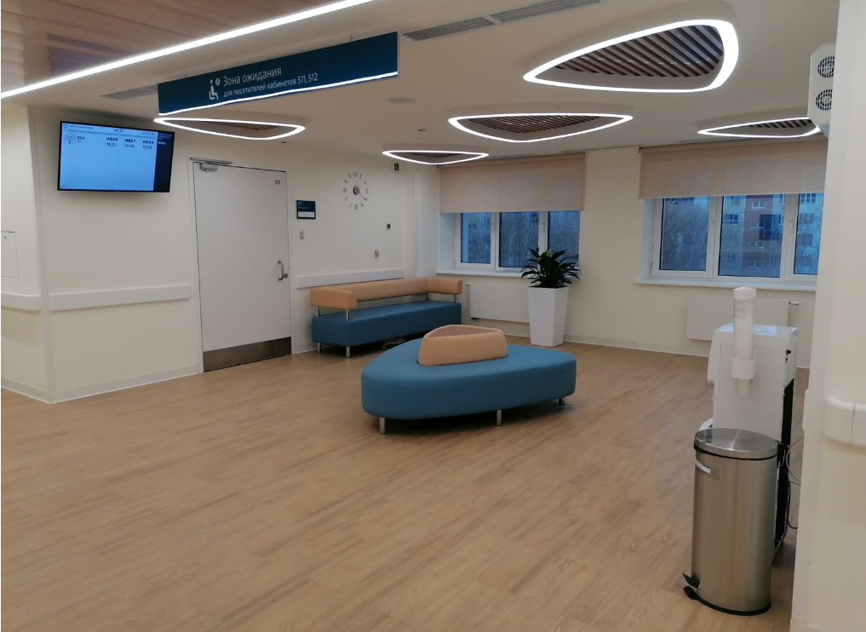
Врачебные посещения с профилактической целью по ОМС
Всеобщая диспансеризация –95 261 человек
Профилактические приемы по иммунизации – 36 453 человека
Профилактические медицинские осмотры – 20 955 человек
Углубленная диспансеризация – 8 885 человек

Slide 12
Углубленная диспансеризация
Приказ Министерства здравоохранения РФ от 1 июля 2021 г. № 698н
Для пациентов, переболевших новой коронавирусной инфекцией , а также для всех желающих
В поликлинике и в Павильоне «Здоровая Москва»
1 этап | 2 этап
- сатурация - рентгенография органов грудной клетки спирометрия общий клинический анализ крови биохимический анализ крови тест с 6-минутной ходьбой Д-димер в крови (для перенесших болезнь в тяжелой и средней тяжести форме) осмотр врача-терапевта | Если после теста с 6-минутной ходьбой снижена сатурация, проводятся: КТ легких эхокардиография При повышении концентрации Д-димера в крови проводится: дуплексное сканирование вен нижних конечностей

Slide 13
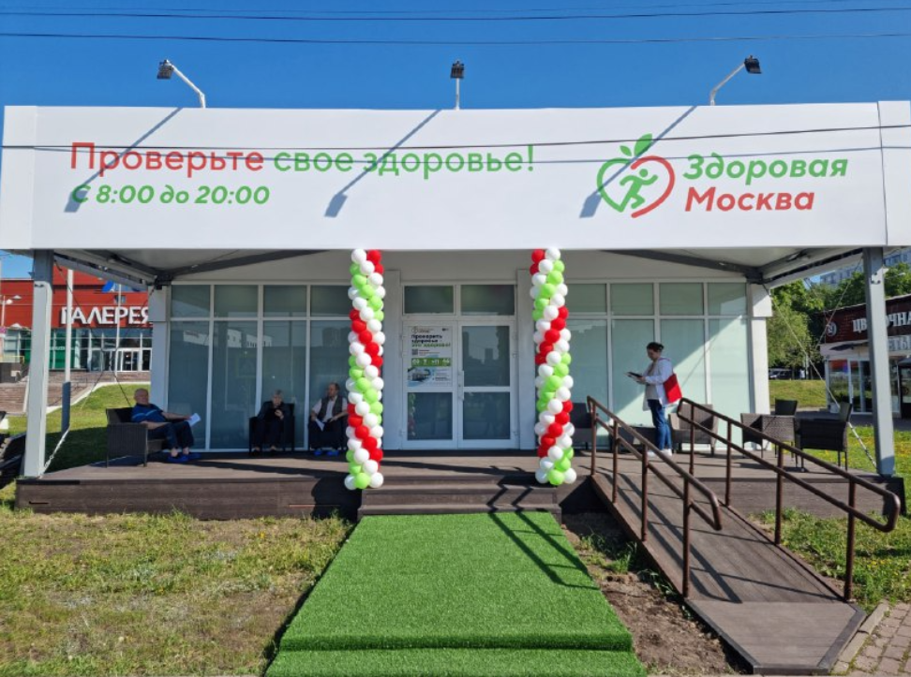
Павильон «Здоровая Москва»
Период работы: с 18.05.2023 по 30.09.2023 (ежедневно)
Проведено 8 573 осмотров чек-ап

Slide 14

Вакцинация от гриппа
Наша поликлиника в эпидемический сезон 2023 - 2024 г.г., организовала работу прививочных бригад на базе санитарного транспорта у метро «Домодедовская» в период с 05.09.2023 по 30.10.2023, в том числе в выходные дни, где было вакцинировано 16 651 человек.
Вакцинация COVID-19
Вакцинировано:
1 компонент Спутник V и Спутник Лайт – 1 575 человек
2 компонент Спутник V – 332 человек
Вакцинация проводилась:
В поликлинике
Выездная вакцинация на дому для маломобильных пациентов

Slide 15

Совместный проект ДТСЗН и ДЗМ
В 2023 году в ГБУЗ «ГП №214 ДЗМ»
в рамках активного долголетия
Проводились
Занятия скандинавской ходьбой,
Занятия в зале ЛФК «Тренировки долголетия»
- Школы здоровья в центрах Московского долголетия

Slide 16

Проект «Онкопомощник»
Раннее выявление онкологических заболеваний
Своевременная маршрутизация пациентов на обследования
Направление к врачам – онкологам в кратчайшие сроки
За 2023 год в онкологические учреждения направленно 370 мужчин и 639 женщин

Slide 17
Общая заболеваемость

Slide 18

Заболеваемость ОРВИ и COVID-19 в 2023 году
Выявлено ОРВИ – 42414
COVID 19 – 6 219
пневмоний – 496, из них с COVID 19 – 253, бактериальные пневмонии – 243
Пациенты льготных категорий с ОРВИ, коронавирусной инфекцией и пневмониями обеспечивались лекарственными препаратами бесплатно. Проводилась дезинфекция во всех рабочих помещениях
Пациенты могли закрыть лист нетрудоспособности дистанционно посредством аудиоконсультации

Slide 19
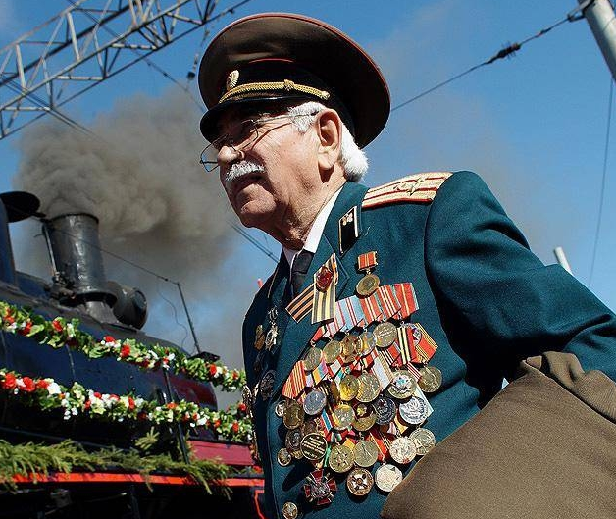
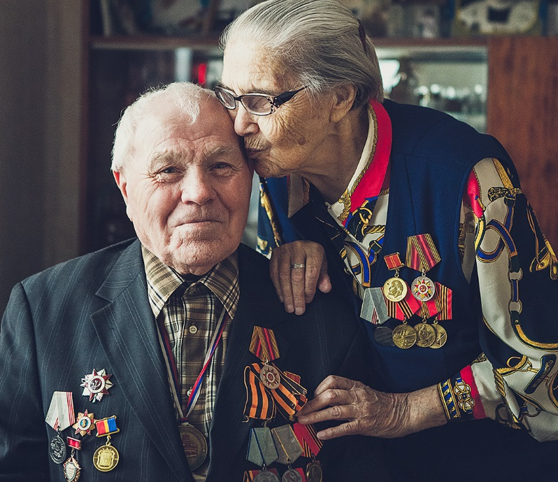
Инвалиды и участники ВОВ
9 УВОВ состоят на диспансерном наблюдении Все охвачены комплексными диспансерными осмотрами.

Slide 20

Обучение врачей
трудоустроено 18 молодых специалистов
25 студентов РНИМУ им. Н.И. Пирогова прошли практику
25 студентов медицинских колледжей участвовали в проведении профилактических мероприятий
На текущий момент сформировано 94 участка, на которых работают:
Врачи общей практики
Врачи-терапевты

Slide 21

В ГБУЗ «ГП № 214 ДЗМ» работают внештатные окружные специалисты:
- врач-пульмонолог,
врач-отоларинголог,
клинический фармаколог,
врач общей практики (семейный врач).
4 врача принимают участие, в качестве экзаменаторов, в оценке квалификации врачей медицинских организаций государственной системы здравоохранения города Москвы, которая проводиться в Государственном бюджетном учреждении города Москвы «Московский центр аккредитации и профессионального развития в сфере здравоохранения»:
Филимонова Елена Алексеевна – заведующая терапевтическим отделением-врач терапевт,
Подставкина Наталья Анатольевна – заведующая терапевтическим отделением-врач общей практики (семейный врач),
Горячева Елена Сергеевна – заведующая отделением оториноларингологии-врач-оториноларинголог,
Шишканова Елена Анатольевна – врач-пульмонолог

Slide 22
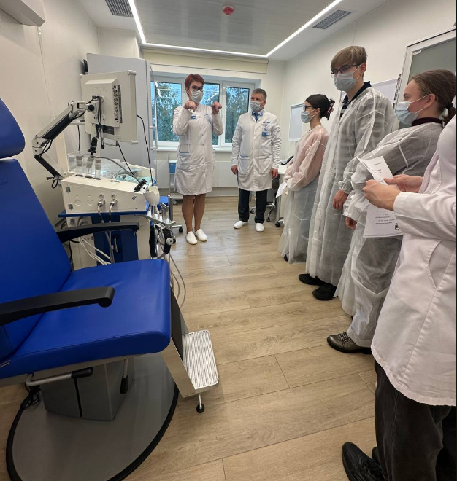
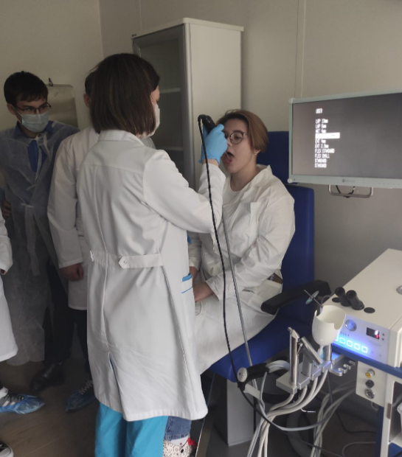
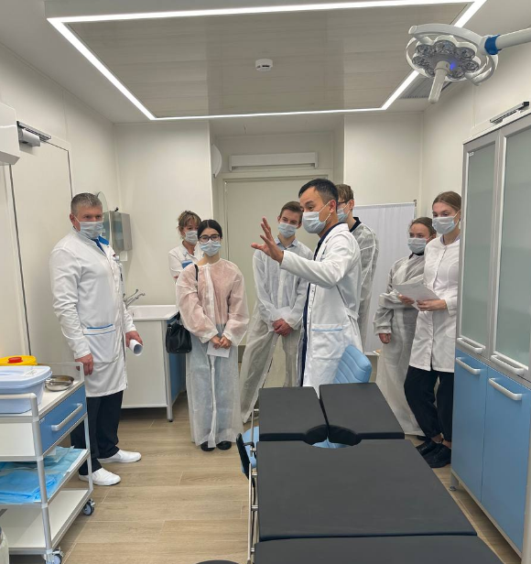
В целях реализации ознакомительных мероприятий в медицинских организациях государственной системы здравоохранения города Москвы в ГБУЗ «ГП № 214 ДЗМ» проведено 3 экскурсии для обучающихся в рамках проекта предпрофессионального образования «Медицинский класс в московской школе»

Slide 23
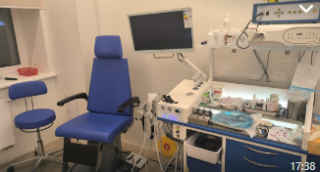
Отделения
Терапевтические отделения - 6 (включая «хроников»)
Хирургическое отделение
Кардиологическое отделение
Неврологическое отделение
Отоларингологическое отделение
Офтальмологическое отделение
Урологическое отделение
Диагностическое отделение (включает в себя кабинеты рентгенологической, ультразвуковой, функциональной диагностики, эндоскопический кабинет)
Эндокринологическое отделение
Консультативное отделение:
Врачи-специалисты: аллерголог, пульмонолог, гастроэнтеролог, колопроктолог
Отделение медицинской профилактики
Травматолого-ортопедическое отделение
Отделение медицинской реабилитации
Отделение по оказанию медицинской помощи взрослому населению на дому (в том числе кабинет патронажной медицинской службы)
СИО (справочно-информационный отдел)
Клинико-диагностическая лаборатория
КИЗ (Кабинет инфекционных заболеваний)
Отделение по оказанию платных медицинских услуг

Slide 24
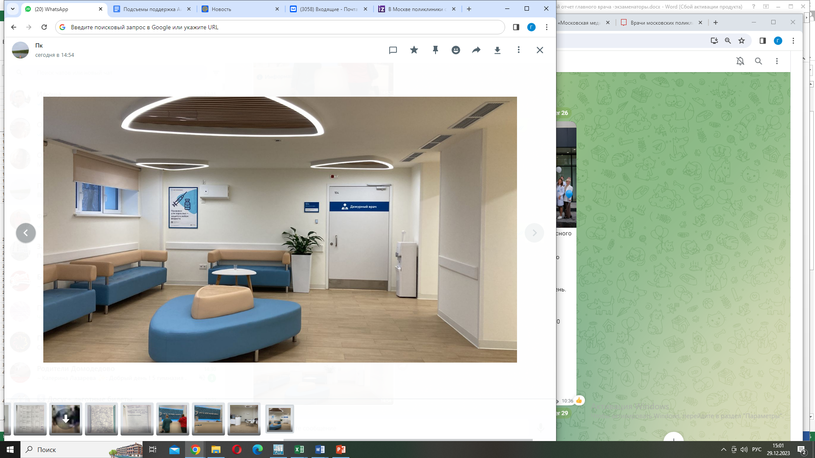
Повышение комфорта пребывания в поликлинике
Модернизированы зоны комфортного ожидания приема дежурного врача
Положительный эффект от организации зон комфортного ожидания:
Разделение потоков здоровых и болеющих пациентов
Наличие достаточного количества посадочных мест для ожидания приема
Информирование пациентов о движении «живой» очереди через информационное табло
Визуальный контроль пациентов, находящихся в очереди
Зоны комфортного пребывания: оснащены кондиционерами, пурифайерами с питьевой водой, телевизорами, мягкой мебелью и бесплатным Wi-Fi для пациентов

Slide 25
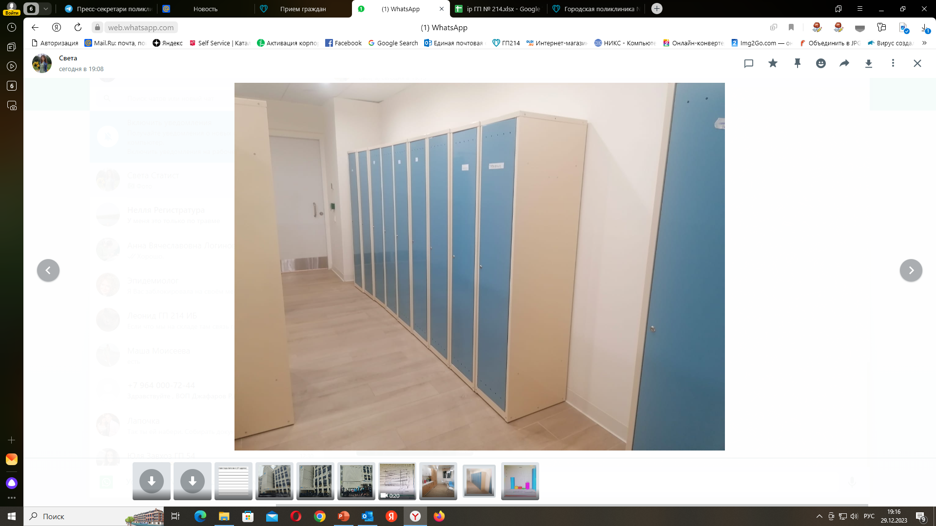
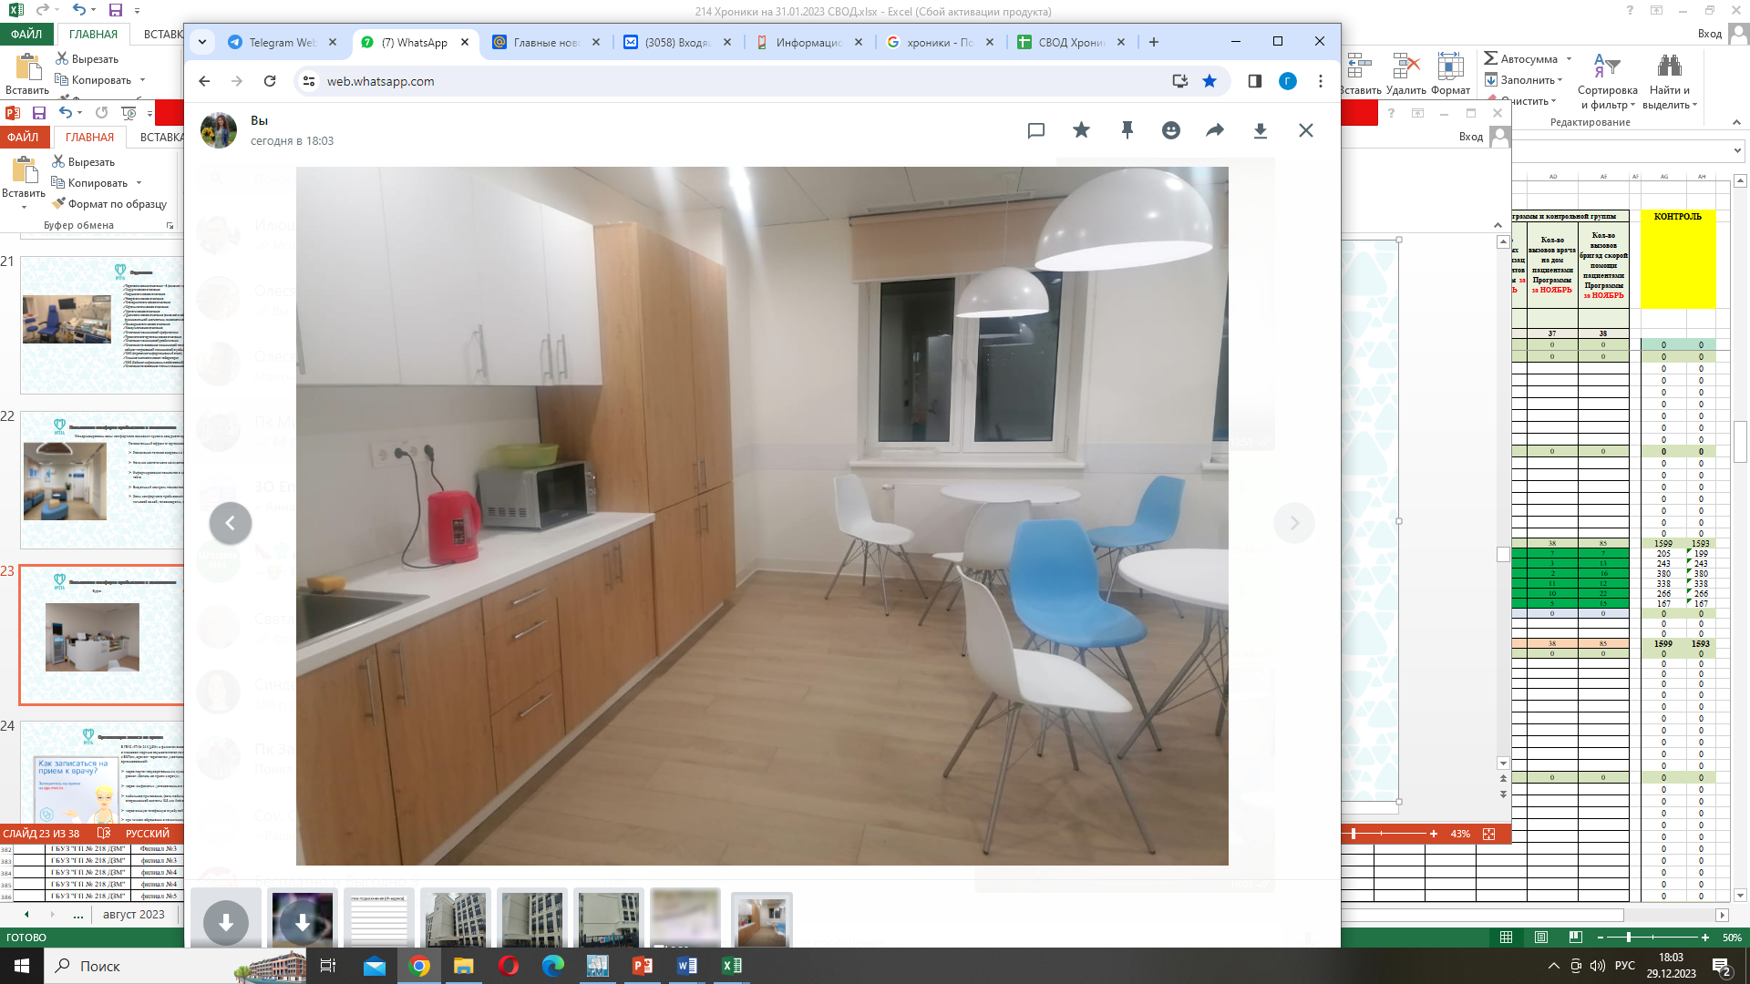
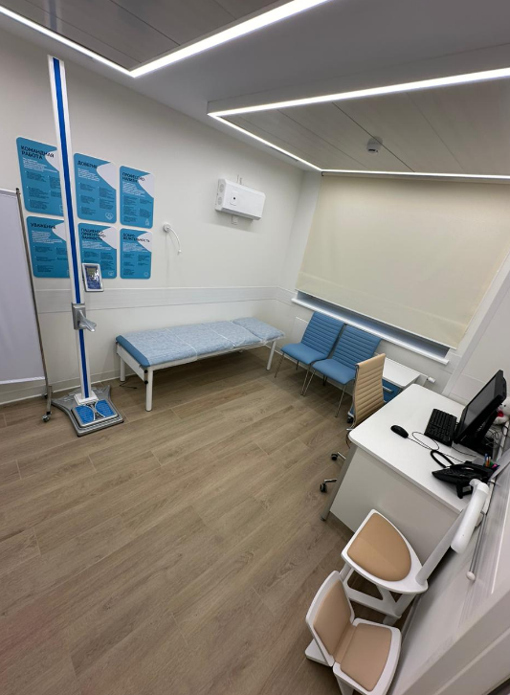
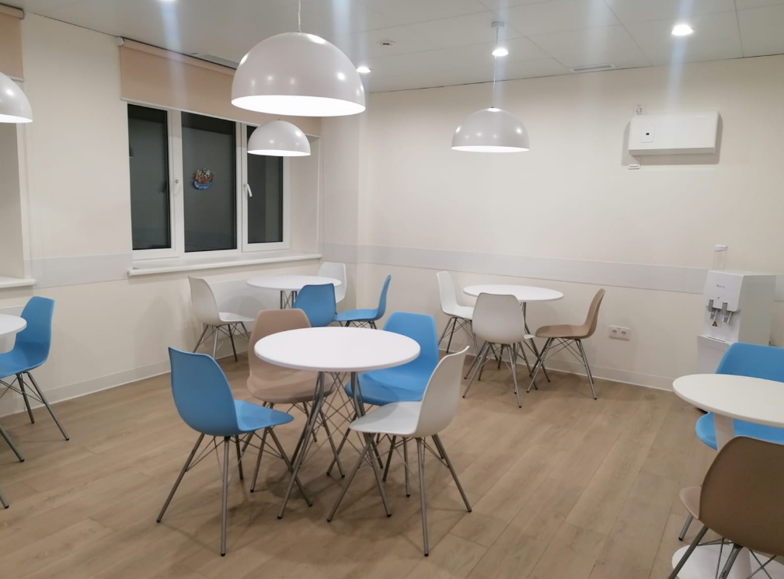
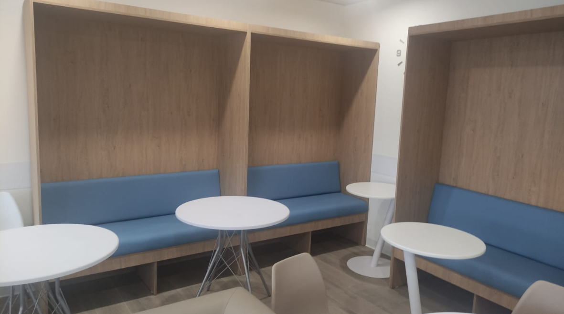
Повышение комфорта условий пребывания на рабочем месте
Комната приема пищи для сотрудников
Раздевалка для сотрудников
Комната отдыха для сотрудников
Кабинет врача

Slide 26
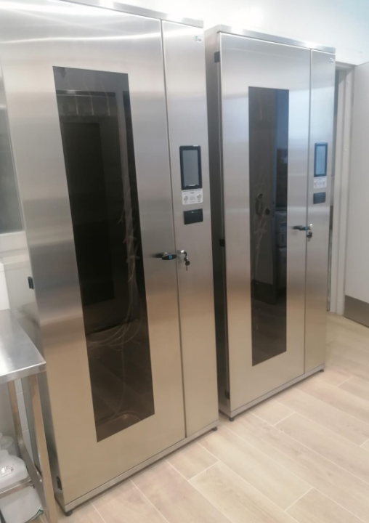
Оборудование Головного здания
Аппарат рентгендиагностический типа U-дуга,
Аппарат рентгендиагностический на 2 рабочих места,
КТ,
МРТ,
Система ультразвуковой визуализации 2 шт.,
Портативный УЗИ аппарат для определения остаточного уровня мочи,
Видеоцентр эндоскопический,
Миограф
Эхоэнцефалограф,
Бодиплетизмограф,
Спирометр 3 шт,
Система длительного мониторирования АД 5 шт.,
Модули ЭКГ 8 шт.,
ЛОР комбайн, видеоназофарингоскоп 1 шт.; тимпанометр 2 шт., эхосинускоп,
Рабочее место офтальмолога, авторефкератометр, щелевая лампа, периметр автоматический, офтальмоскоп 2 шт.,
Урофлоуметр,
Аппарат лазерной терапии, Аппарат радиоволновой хирургии 2 шт., Аппарат электрохирургический 7 шт.,
Аппарат для лазерной резекции и коагуляции,
Стол общехирургический 3 шт., операционная лампа 9 шт.

Slide 27
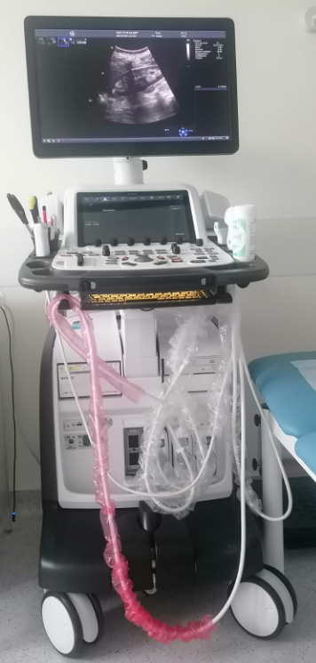
Оборудование филиала № 2
Аппарат рентгендиагностический на 2 рабочих места,
Аппарат рентгендиагностический типа U-дуга,
Цифровой маммограф,
Система ультразвуковой визуализации 5 шт.( в том числе 1 портативный),
Авторефкератометр, щелевая лампа, периметр автоматический, ретинальная камера, тонометр бесконтактный автоматический,
Эхосинускоп,
Система длительного мониторирования ЭКГ и АД 3 шт.,
Система длительного мониторирования АД 5 шт.,
Бодиплетизмограф,
Спирометр,
Система для нагрузки тела пациента,
Стол общехирургический 4 шт., А
Аппарат радиоволновой хирургии

Slide 28
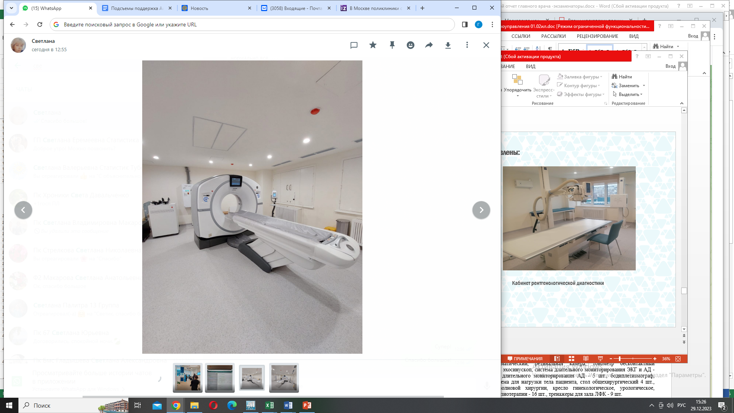
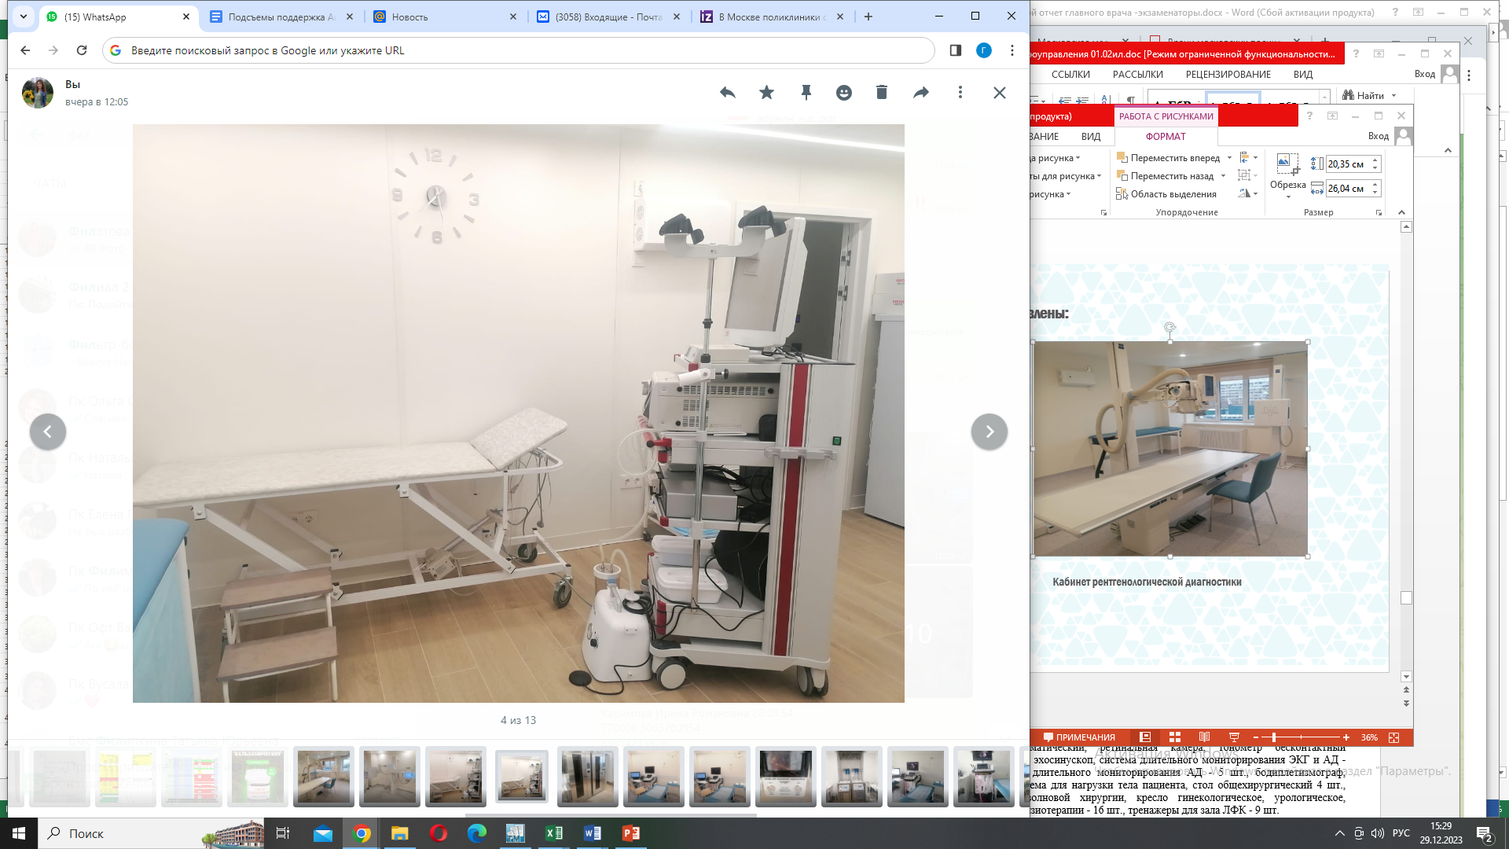
В 2023 году подготовлены:
Кабинет КТ
Эндоскопический кабинет

Slide 29
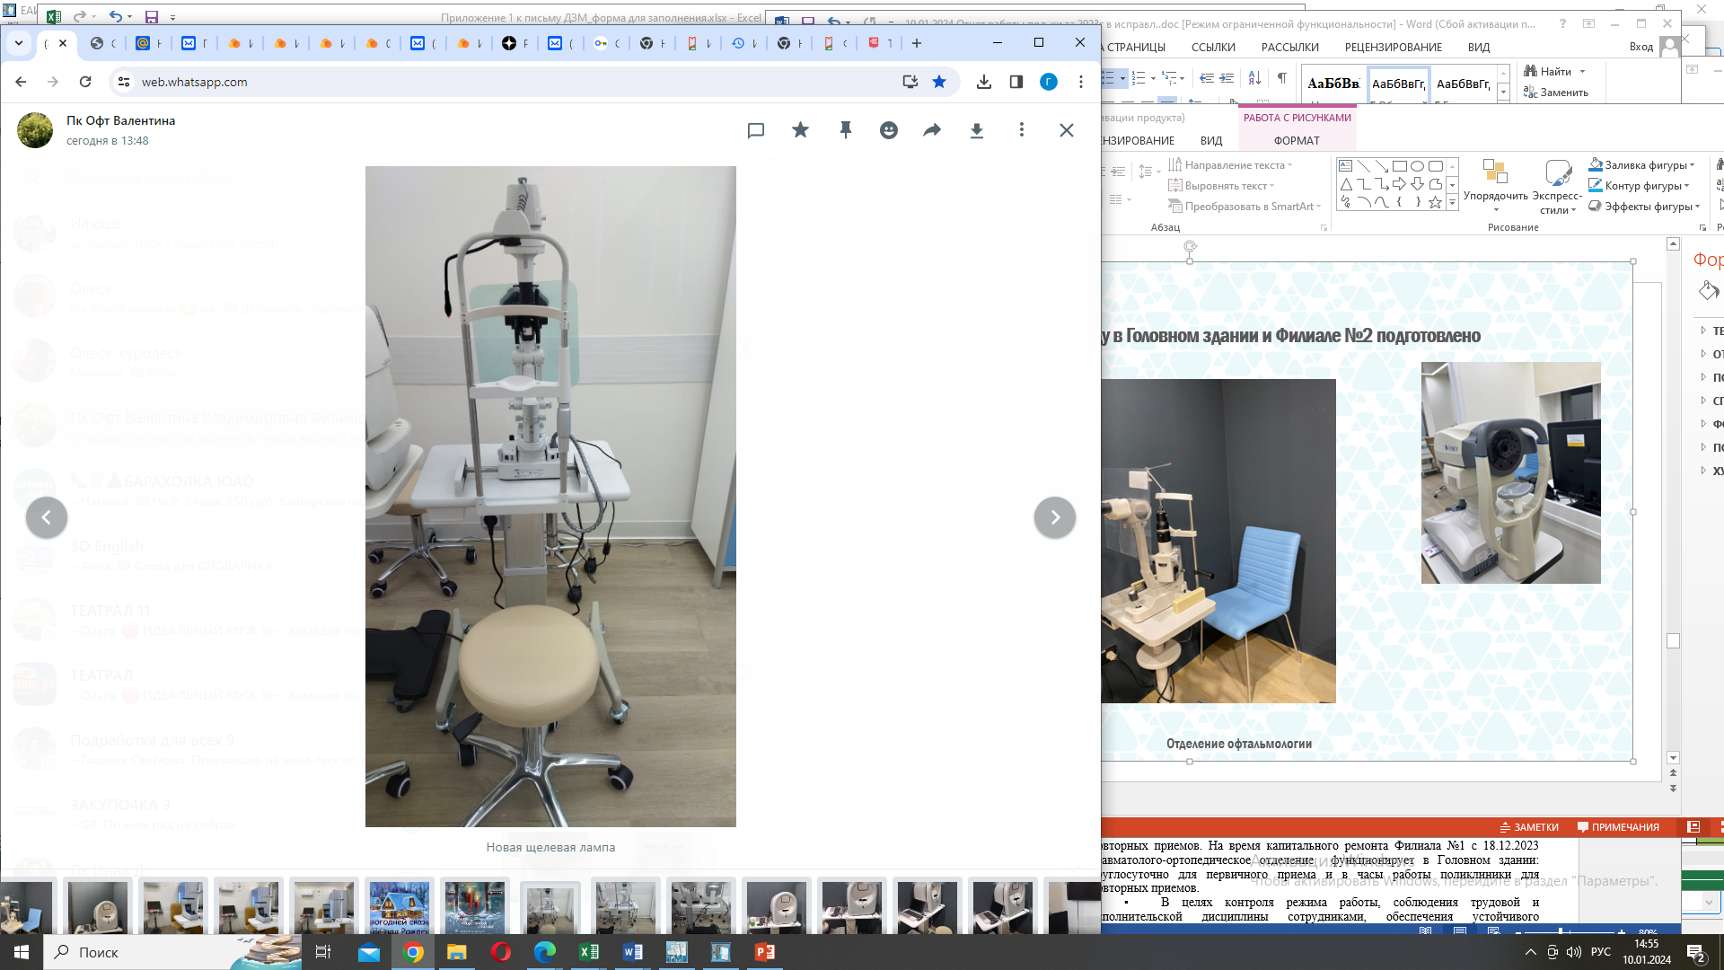
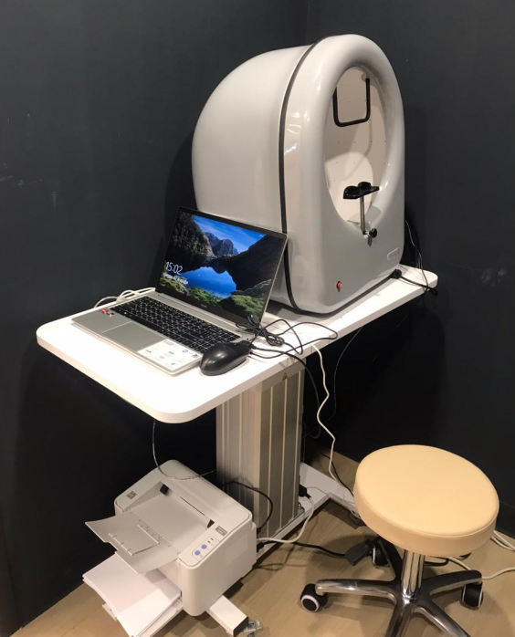
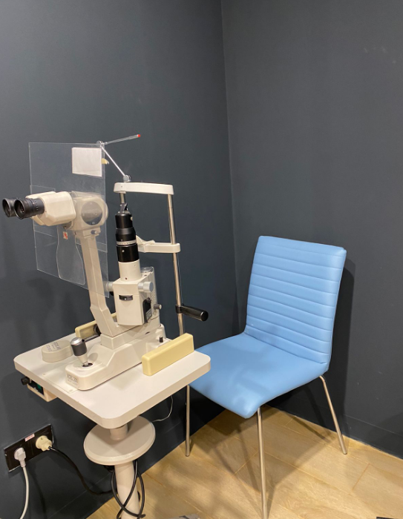
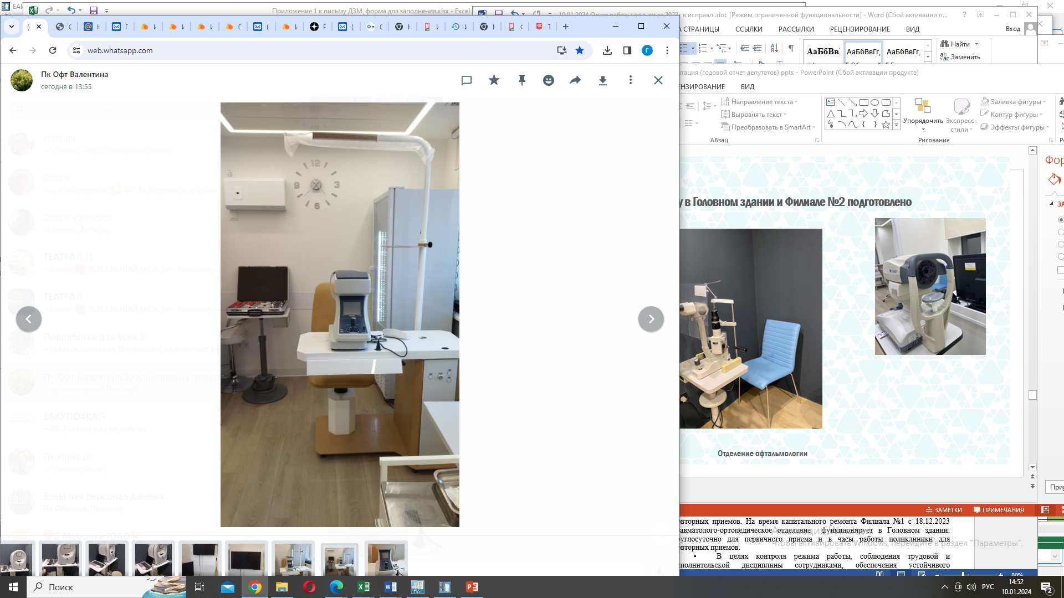
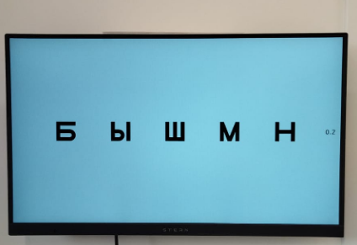
Отделение офтальмологии
Новая щелевая лампа
Периметр
Темная комната
Проектор знаков
Авторефрактометр

Slide 30
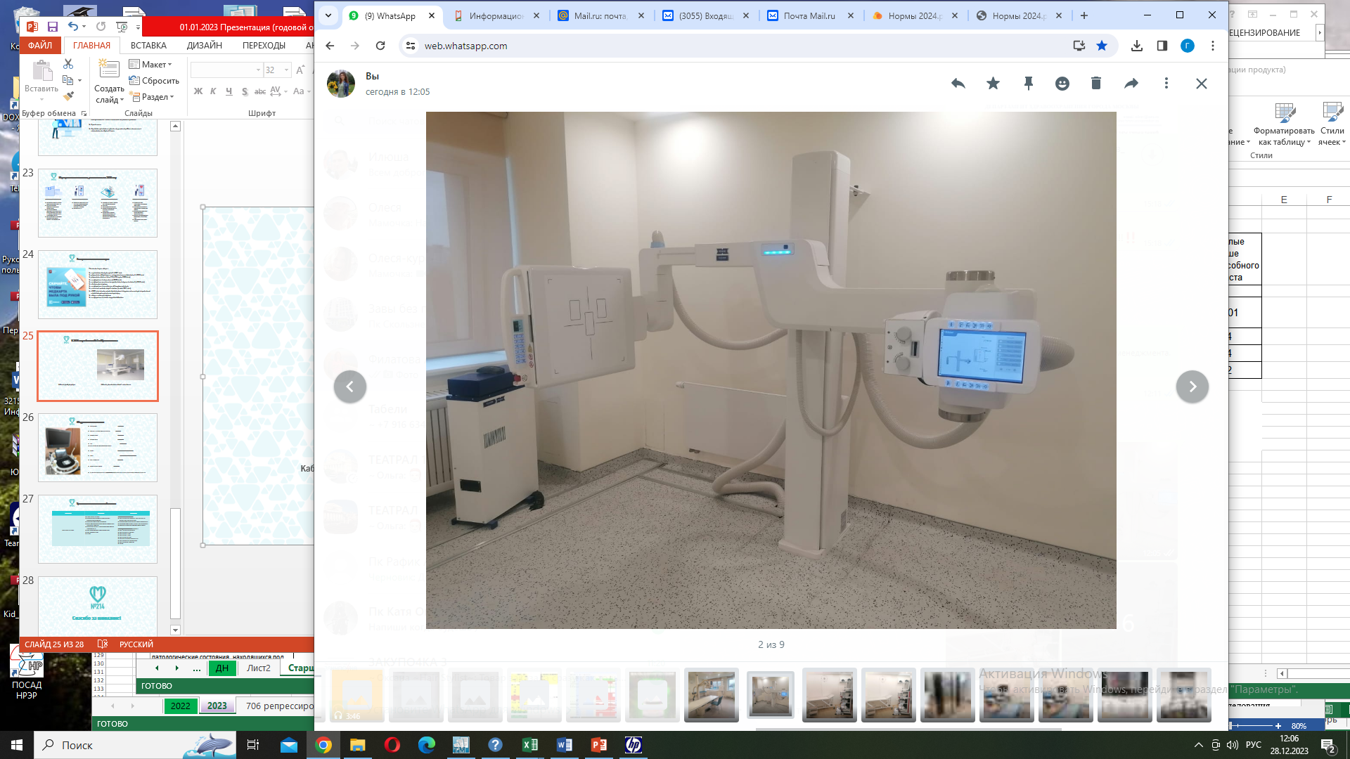
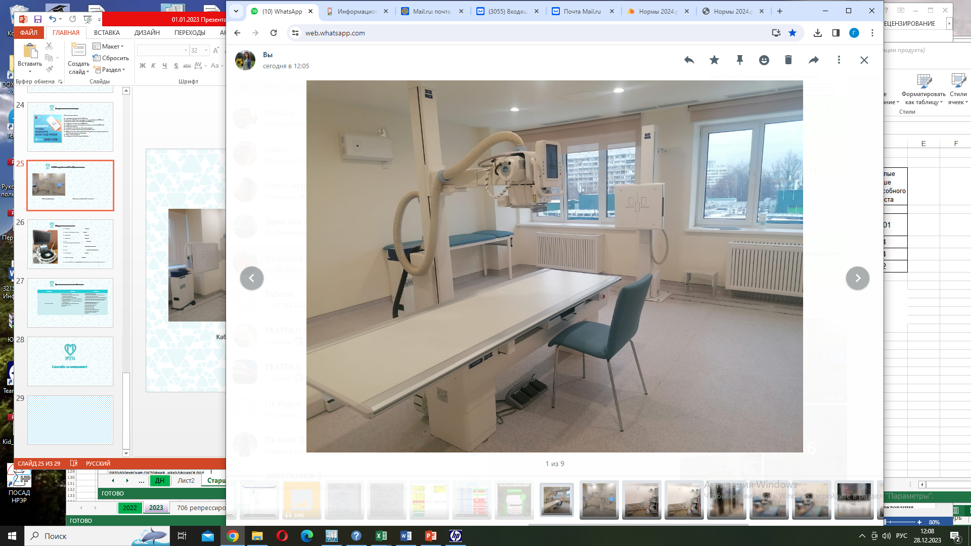
Кабинет флюорографии
Кабинет рентгенологической диагностики

Slide 31
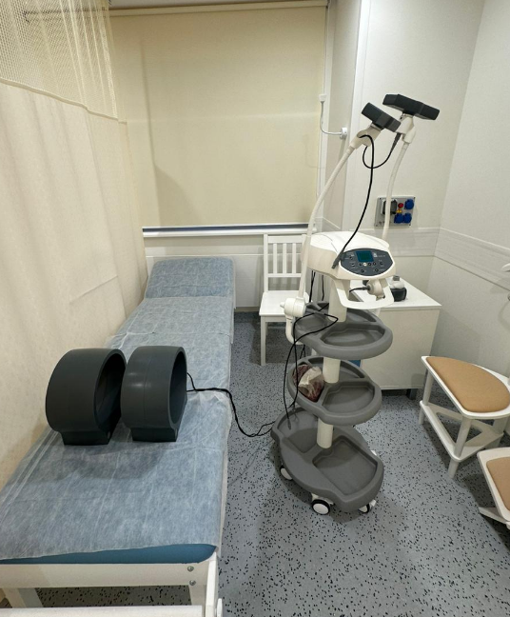
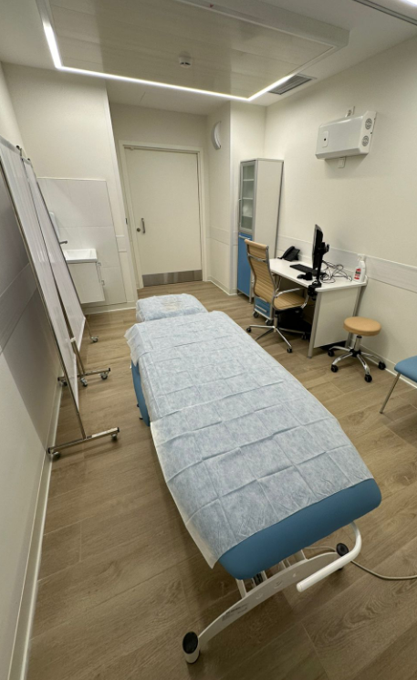
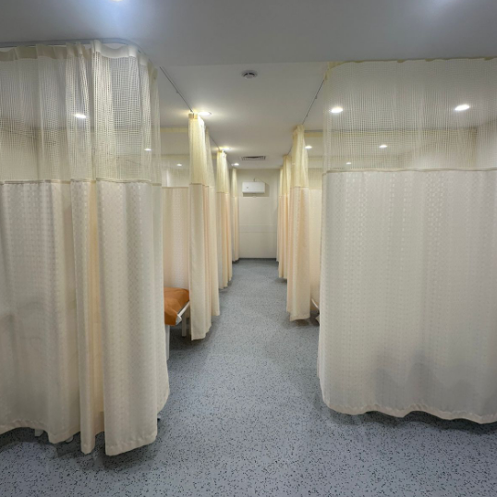
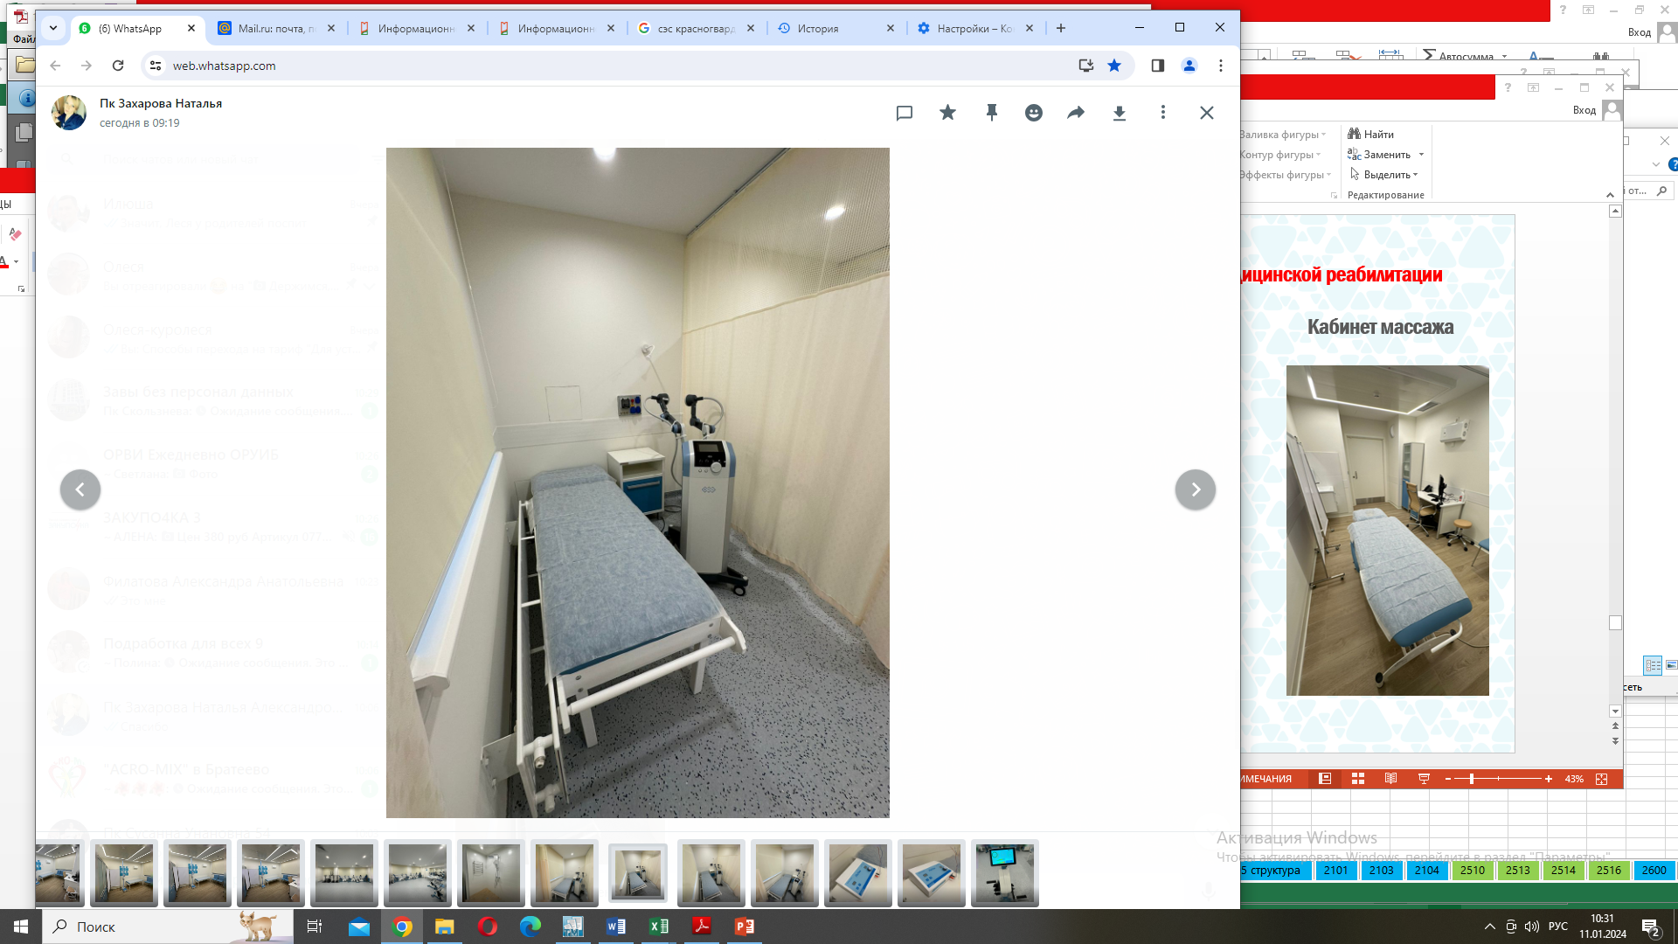
Отделение медицинской реабилитации
Кабинет массажа
Кабинет физиотерапии
Аппарат магнитотерапии «Полюс-2м»
Аппарат коротковолновой терапии
“Btl-6000”

Slide 32
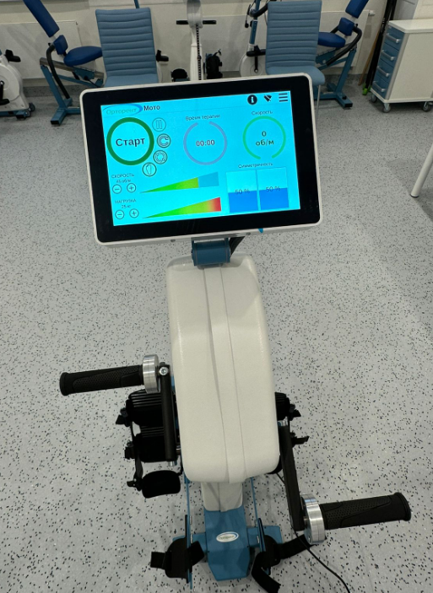
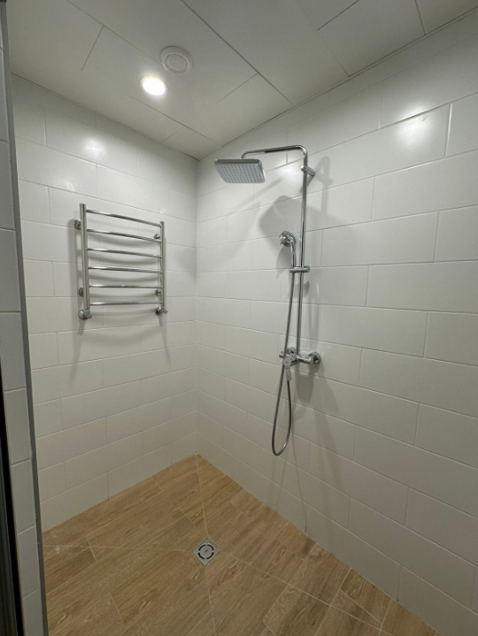
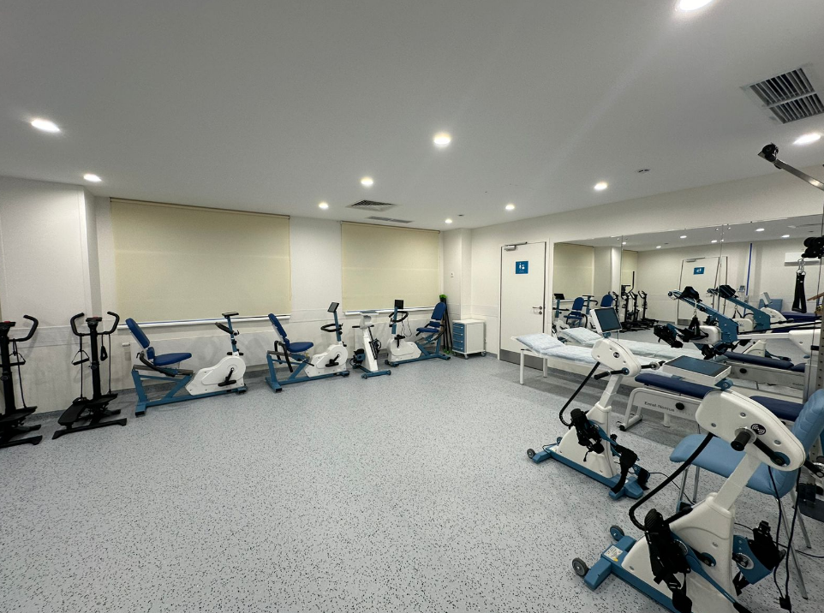
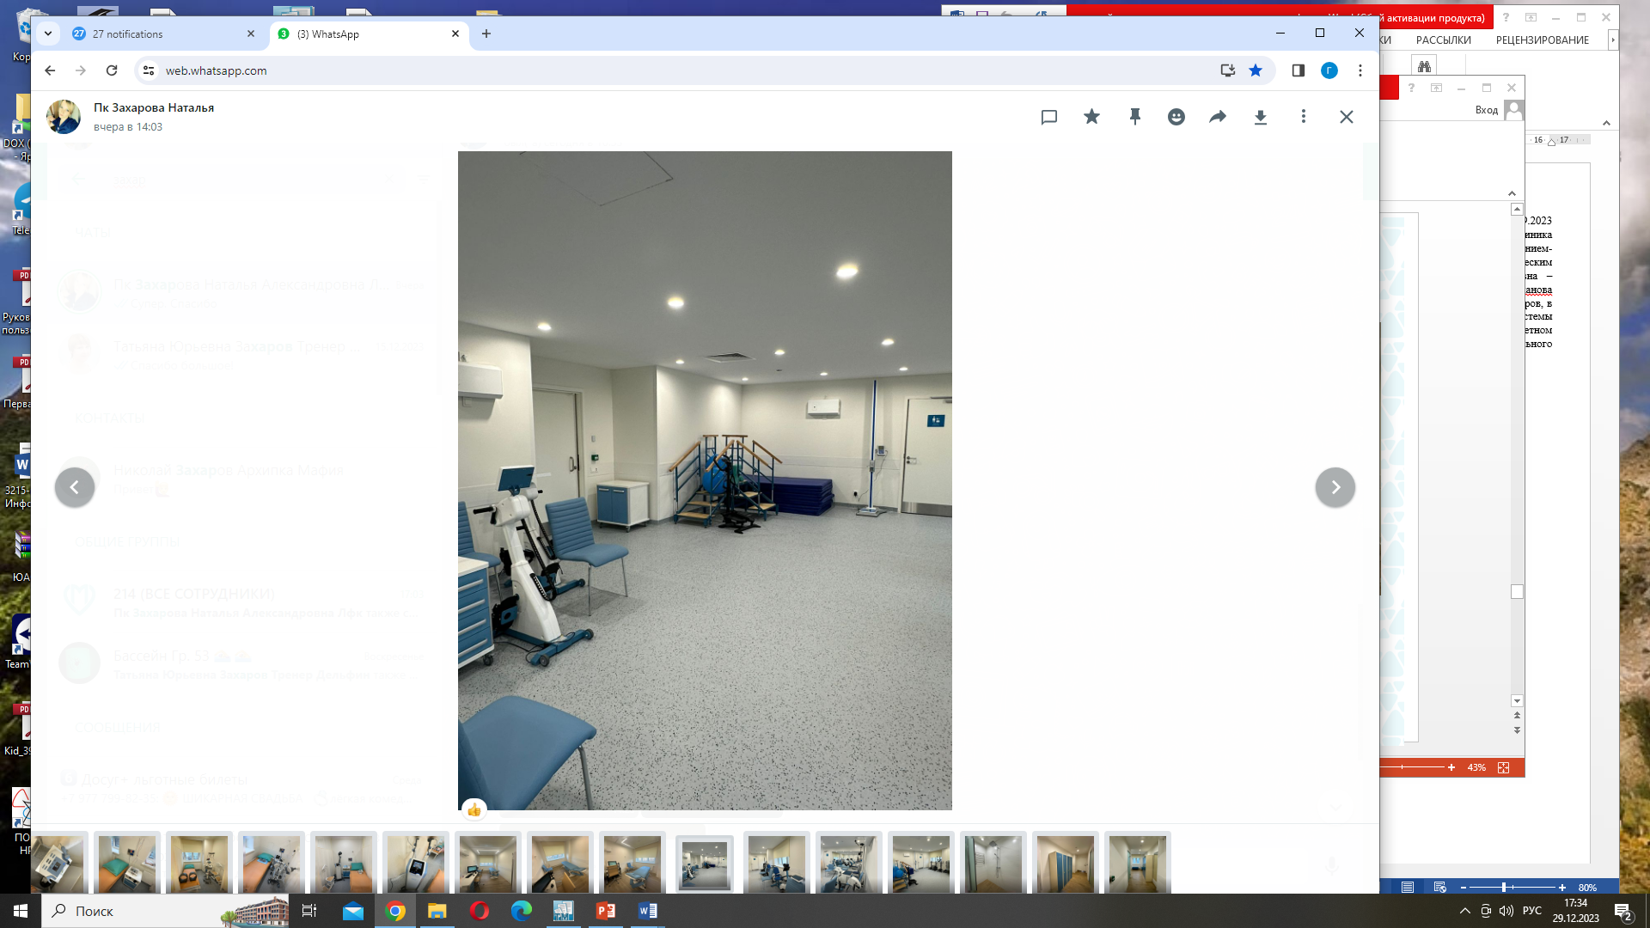
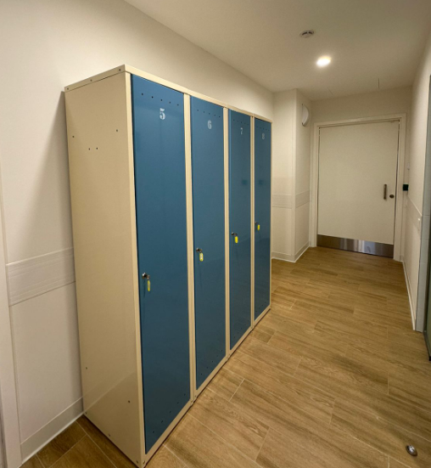
Отделение медицинской реабилитации
ЛФК
Тренажер для механотерапии «Орторент мото»
Зал ЛФК

Slide 33
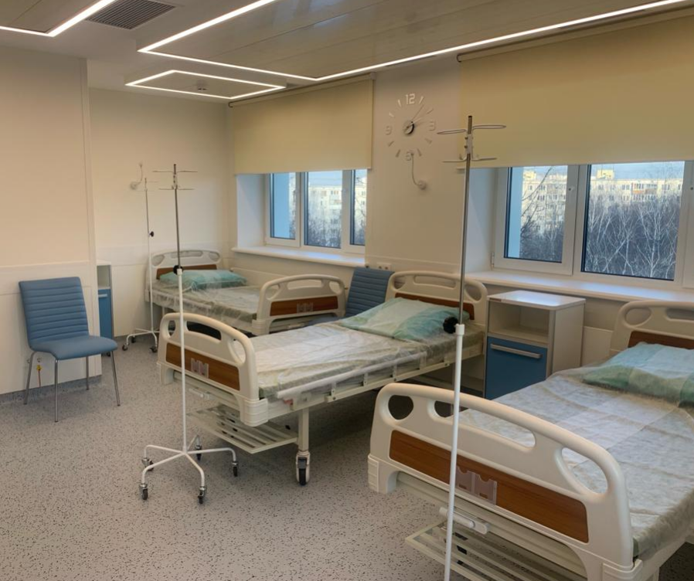

Дневной стационар в Филиале №2
Пролечено 143 пациента
Проведено 1389 пациенто-дней
14 коек
Аллергология – 2;
Неврология – 3;
Терапия – 3;
Хирургия;
Эндокринология - 3

Slide 34




Мероприятия в поликлиниках, реализованные в 2023 году
Оптимизация работы поликлиники
Оптимизация работы Call-центра через единый номер ЕМСС: 122
Развитие справочно-информационного отдела и входной группы
Организация рабочего пространства по принципу 5С на стойке информации, мед. постах и в кабинетах дежурного врача и врачей общей практики
Сервис-лаборатория – получение результатов медицинских анализов в электронном виде
Телемедицина и аудиоконсультации
аудиоконтроль пациентов с COVID-19, ОРВИ, а также с пневмониями,
выявление симптомов, указывающих на улучшение или ухудшение состояния,
Рекомендации по лечению и дальнейшему наблюдению
Повышение комфорта пребывания
Завершен кап. Ремонт в
Филиале №2 и головном здании;
Навигация
Зоны комфортного ожидания
Наличие парковочных мест для инвалидов на территории поликлиники
Подготовлены и введены в эксплуатацию кабинеты для проведения КТ, рентгеновских исследований, маммографии и денситометрии
Искусственный интеллект
разработан командой российских инженеров и высококвалифицированных врачей
В разработке и апробации ИИ принимала участие команда врачей из ГБУЗ «ГП №214 ДЗМ»
помогает терапевтам и врачам общей практики в постановке заключительного диагноза
анализирует записи в электронной медкарте пациента за последние два года
интегрирован в ЕМИАС Москвы

Slide 35
Уровни оказания медицинской помощи
Уровень 1 | Уровень 2 | Уровень 3
ГБУЗ «ГП № 214 ДЗМ» | - ГБУЗ «ГП № 214 ДЗМ» пациенты направляются на консультацию в специализированные ЛПУ; городские профильные диспансеры; Центр амбулаторной онкологической помощи ГБУЗ «ГКБ № 40 г. Москвы»; Филиал ГБУЗ ПКБ № 1 ДЗМ Психоневрологический диспансер № 18; ГБУЗ «МНПЦ борьбы с туберкулезом ДЗМ»; ГБУЗ «МНПЦДК ДЗМ»; другие. | Консультативные отделения ГБУЗ «ГКБ им. В.М. Буянова»; ГБУЗ «ГКБ им. С.С. Юдина», ГБУЗ «ГКБ № 24 ДЗМ»; Эндоскопические центры ГБУЗ «ММКЦ Коммунарка»; Ревматологический центр ГКБ №1 им. Н.И.Пирогова; Московский Городской Нефрологический Центр. Плановая госпитализация пациентов в ГБУЗ “ГКБ им. В.М. Буянова»; ГБУЗ «ГКБ им. С.С. Юдина»; ГБУЗ «ГВВ № 2 ДЗМ»; ГБУЗ «ГКБ № 1 ДЗМ»; ГБУЗ «ГКБ № 24 ДЗМ»; АНО «ЦКБ Святителя Алексия» и др.; ГБУЗ «НИКИО им. Свержевского»; ГБУЗ «ГКБ № 40 г. Москвы»; другие.

Slide 36

Электронная медицинская карта
Пациентам открыт доступ к:
к протоколам осмотров врачей с 2017 года;
результатам лабораторных и инструментальных исследований с 2019 года;
результатам тестов на covid-19 (с 20 апреля 2020 года);
к информации о вакцинации (с 2020 года);
к информации выписных эпикризов стационарных отделений (с 2019 года);
к Дневникам здоровья;
к информации о выписанных действующих рецептах;
к данным о вызовах скорой помощи (с июня 2017 года);
с 2021 года пациент может самостоятельно загрузить медицинскую документацию в свою электронную медицинскую карту;
доступ к дневнику здоровья;
к информации о листках нетрудоспособности.

Slide 37

Организация записи на прием
В ГБУЗ «ГП № 214 ДЗМ» и филиалах оказание первичной медико-санитарной помощи в плановом порядке осуществляется по предварительной записи пациентов на прием к ВОПам, врачам- терапевтам участковым, и врачам специалистам первого уровня, организованной:
через портал государственных и муниципальных услуг города Москвы (pgu.mos.ru), раздел «Запись на прием к врачу»;
через «инфоматы», установленные в холле регистратуры поликлиники;
мобильное приложение, (если мобильное устройство работает под управлением операционной системы iOS или Android);
через единую телефонную службу call - центра 8(495) 539-30-00, служба 122;
при личном обращении в поликлинику;
на прием к врачам-специалистам второго уровня: кардиологу, неврологу, эндокринологу и др. по направлению лечащего врача.

Slide 38

Работа по рассмотрению жалоб
Все обращения рассматриваются в индивидуальном порядке
В случае негативного отзыва администрация поликлиники вступает в непосредственный диалог с пациентом для решения проблемы
Горячая линия
Изучаются предложения граждан по улучшению работы поликлиники с использованием обратной связи

Slide 39

Спасибо за внимание!

